Slide 1
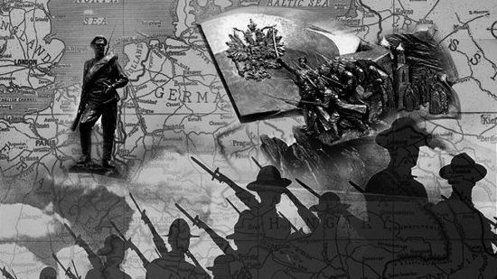
Всемирная история
9
Тема:
Начало и течение Первой мировой войны
класс

Slide 2
ПЛАН
1) Начало войны
2) Провал плана молниеносной победы
3) Вступление Турции в войну
4) «Великое отступление»
5) Положение на Западном фронте
6) Вступление в войну Италии
7) Военные действия Японии

Slide 3
Начало войны
Основная причина
Передел мира между двумя военно-политическими силами
Для осуществления своих коварных замыслов с целью обретения наживы ведущие государства мира, игнорируя духовные ценности, жертвовали жизнями миллионов людей

Slide 4
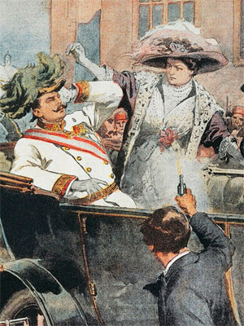
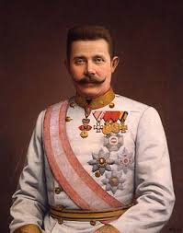
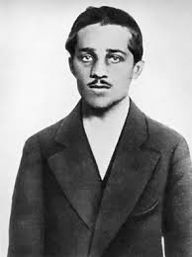
Повод к войне
28 июля 1914 года в Сараево сербским националистом Г.Принципом был убит наследник австро-венгерского престола Ф.Фердинанд

Slide 5
Ультиматум
Правительство Австро-Венгрии направило Сербии ультиматум с оскорбительными требованиями. Правительство Сербии не согласилось только с одним условием
Ведением расследования дела о покушении австро-венгерскими государственными правовыми учреждениями.

Slide 6
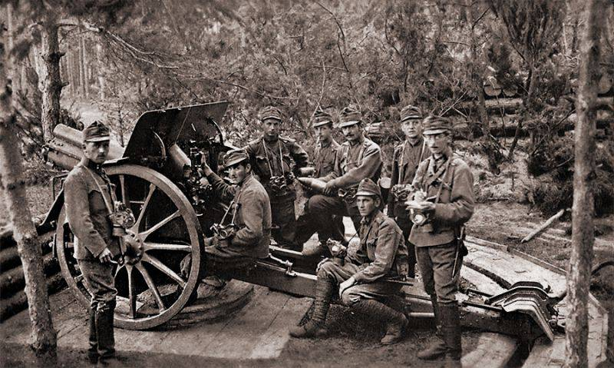
Объявление войны
Это стало предлогом для объявления Австро-Венгрией 28 июля войны Сербии. В ответ Сербия вместе с союзницей Россией 29 июля объявила частичную военную готовность.

Slide 7
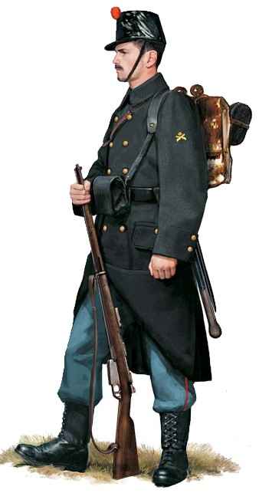
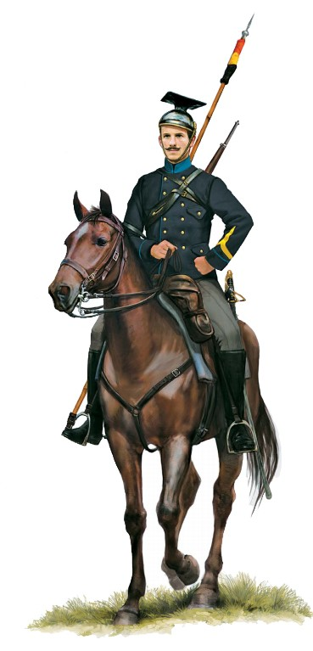
Нападение на Бельгию
Правящие круги Германии воспользовались этим и 1 августа объявили войну России, а 3 августа – её союзнице Франции. Нарушив нейтралитет Бельгии, Германия напала на неё
Международный договор о нейтралитете Бельгии был некогда подписан и Пруссией. Однако в 1914 году правительство Германии нагло объявило этот документ «клочком бумаги»

Slide 8
Вступление Англии и Японии
В ответ на нападение германии на Бельгию Англия, под предлогом защиты Бельгии, 4 августа объявила войну Германии
Япония выступила с требованием передачи Германией своих колониальных территорий в Китае
Получив отказ, 23 августа Япония объявила войну Германии

Slide 9
Союзники Германии
Германия смогла склонить Османскую империю, а затем и Болгарию, участвовать в войне на её стороне
В скором времени возникли новые фронты в Закавказье, Сирии и Палестине, на Балканском полуострове, а также в африканских колониях Германии

Slide 10
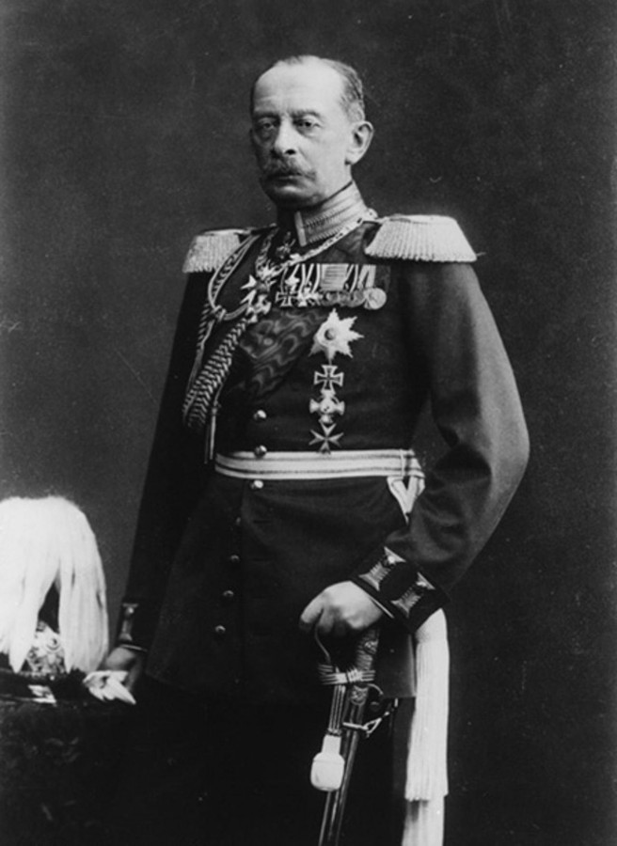
Немецкий план
Генерал немецкой армии фон Шлиффен разработал план молниеносной победы, по которому армия Германии должна была с территории нейтральной Бельгии
Напасть на Францию, окружить французскую армию, сконцентрировавшуюся у немецко-французской границы
Разбить её до осени и таким образом заставить Францию капитулировать. Затем через короткое время планировалось разбить Россию

Slide 11
Франция и Россия
Немецкая армия, начав 3 августа мощный штурм, в течение месяца приблизилась к Парижу
Однако план Шлиффена остался неосуществлённым. Причиной этого стало
Поражение Франции казалось неминуемым. Правительство даже вынуждено было временно покинуть Париж
Нападение 17 августа России на Германию и Австро-Венгрию по просьбе французского правительства

Slide 12
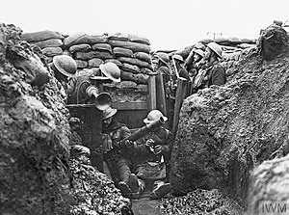
Спасение Франции
Определённое ослабление военной мощи Германии на Западном фронте спасло Францию. И не только спасло, но и дало возможность Франции собраться с силами и перейти в контрнаступление. Хотя Германия и вытеснила русскую армию из Восточной Пруссии, Россия продолжала вести активные боевые действия против Австро-Венгрии.

Slide 13
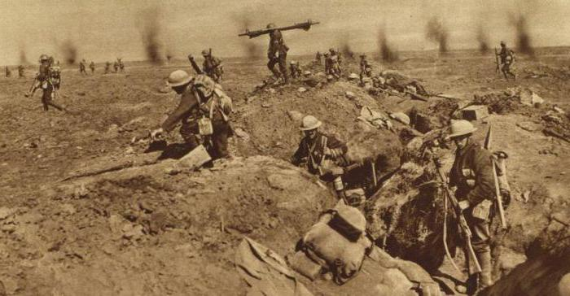
Бой у Марны
В сентябре 1914 года возле реки Марна англо-французская армия перешла в наступление против войск Германии
В бою у Марны участвовало с обеих сторон около 2 млн. бойцов
В этом бою победила объединённая англо-французская армия
Битва на Марне

Slide 14
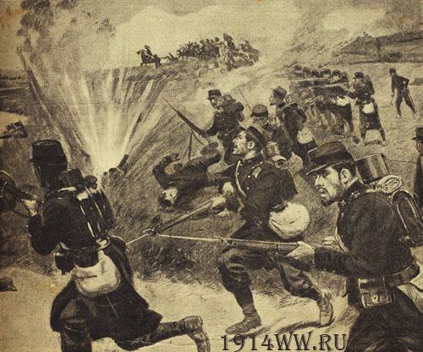
Провал плана Шлиффена
Немецкое командование, оказавшееся в тяжёлом положении, 9 сентября было вынуждено отдать приказ об отступлении по всему Западному фронту. Из-за победы, одержанной у Марны, план Германии одержать молниеносную победу провалился.

Slide 15
Вступление Турции
Большинство правящих кругов Турции считало целесообразным
Участвовать в войне на стороне Германии, так как, по их мнению
Земли, которые намеревалась захватить Турция
Находилась во власти России и Англии

Slide 16
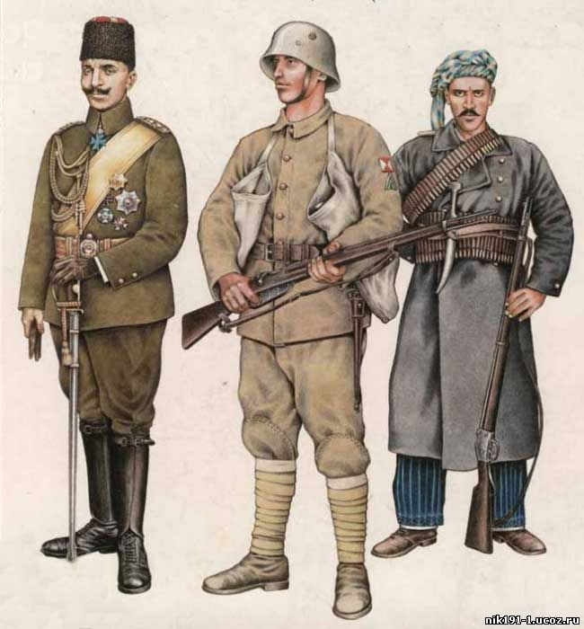
Действия Турции
Привели Турцию к подписанию в условиях секретности 2 августа 1914 г. союзнического договора с Германией.
11 октября Германия предложила Турции крупную сумму.
Получив заём, Турция обещала немедленно вступить в войну.
Захватнические цели Турции

Slide 17
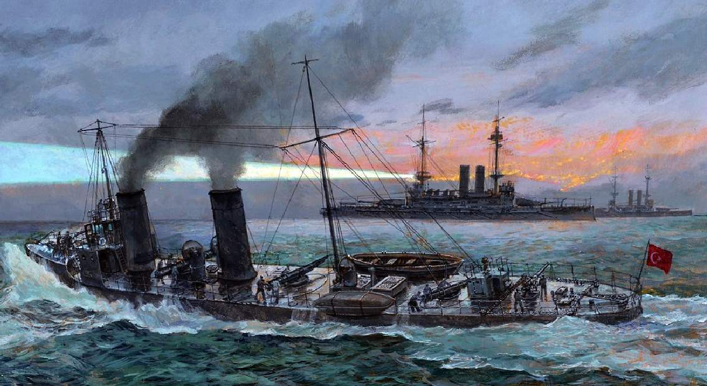
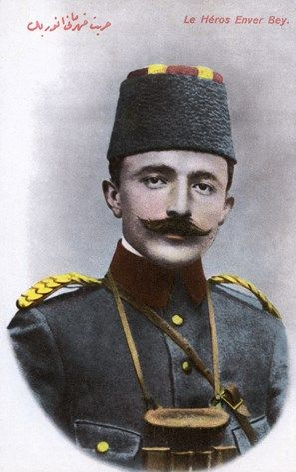
Приказ Энвер-паши
Военный министр и верховный главнокомандующий Энвер-паша, германофил, 29 октября отдал приказ о выводе турецкого флота в Чёрное море под командование немецкого адмирала Сушана и обстреле российских территорий.
Энвер-паша

Slide 18
Кавказский фронт
Был открыт Кавказский фронт
2 ноября Россия объявила войну Турции в ответ на нападение
5 – 6 ноября Англия и Франция также объявили войну Турции

Slide 19
Турция и Англия
Военно-морские силы Антанты начали военную операцию против Турции в проливе Дарданеллы
Германия оказала Турции большую помощь
В результате военному флоту Англии был нанесён сокрушительный урон

Slide 20
На Восточном фронте
Весной 1915 года войска союзников начали наступление в Галиции (Западная Украина)
В 1915 году превратился в поле основных военных действий
Весной и летом 1915 г. русская армия вынуждена вести оборонительные бои, в результате которых понесла огромные потери.
Германия и Австро-Венгрия решили бросить около половины своих вооружённых сил против России
Погибли 850 тыс.солдат и офицеров, 900 тыс.попали в плен

Slide 21
«Великое отступление»
Но англо-французские войска не начали серьёзные действия на западе
Оказывая ожесточённое сопротивление, русская армия отступила
Русская армия оставила Польшу, Прибалтику, Западную Белоруссию и часть Западной Украины

Slide 22
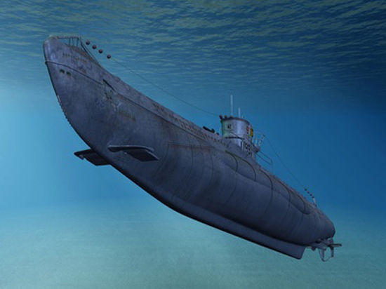
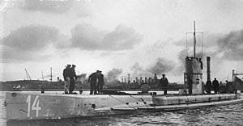
Успехи Германии
Воодушевлённая успехами на Восточном фронте, Германия намеревалась также поправить своё положение на Западном фронте
При этом она связывала большие надежды с совершенно новым видом оружия – подводными лодками
Подводная лодка U 14

Slide 23
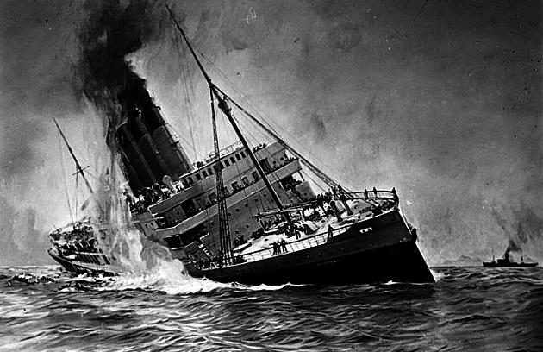
Гибель «Лузитании»
В то же время Германия собиралась потопить любые надводные корабли на территории военных действий и сделала это.
Подводные корабли Германии потопили огромный пассажирский корабль Англии «Лузитания», на борту которого находилось около 2000 пассажиров ( из них 126 граждан США). Больше половины пассажиров погибли. Германия уничтожила также сотни грузовых кораблей

Slide 24
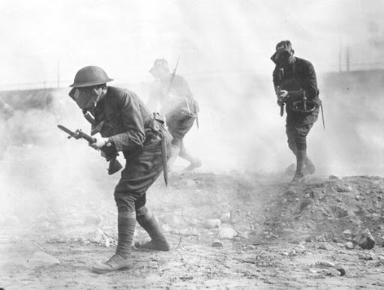
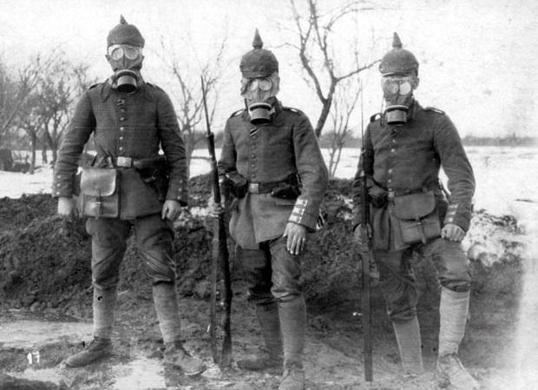
Оружие Германии
В апреле 1915 года в Ипрском бою Германия впервые в истории войн использовала химическое оружие – ядовитый газ (хлор). В результате 15 000 человек отравились, 5 000 из них погибли. Однако и это оружие не принесло ожидаемого Германией результата. Вскоре Антанта обеспечила свою армию противогазами.

Slide 25
Вступление в войну Италии
Хотя Италия формально являлась членом «Тройственного союза», она не торопилась примкнуть к кому-либо.
Страна выжидала, кто пообещает ей большую долю после окончания войны.
Антанта пообещала передать Италии все территории, на которые она претендовала.

Slide 26
Договор между Антантой и Италией
В апреле 1915 года в Лондоне был подписан договор между Антантой и Италией, согласно которому месяц спустя Италия должна была вступить в войну против своих бывших союзников. Это обязательство было подкреплено выдачей Англией кредита в размере 50 млн. фунтов стерлингов.
Вскоре правительство Италии известило о своём выходе из «Тройственного союза» и 23 мая объявило войну Австро-Венгрии. Склонение Италии на сторону Антанты стало поражением дипломатии Германии

Slide 27
Действия Японии
Военные действия в Европе создали удобные условия для ведения военных действий Японии на Дальнем Востоке и в Тихом океане
В январе 1915 года она выдвинула перед правительством Китая требование перевести провинцию Шаньдун из сферы влияния Германии в сферу влияния Японии
Предоставить возможность ещё более укрепить статус Японии в восточной Внутренней Монголии и Южной Маньчжурии; продлить ещё на 99 лет срок аренды ж/д Порт-Артура , Южной Маньчжурии и Андун-Мукдена
Позволить японским гражданам владеть земельными угодьями в Южной Маньчжурии и восточной Внутренней Монголии и др.

Slide 28
В то же время Япония, опасаясь вмешательства США отказалась от ряда требований, оставленных перед Китаем
8 мая Китай принял смягчённые требования Японии

Slide 29
Болгария и Сербия
Великое отступление российской армии в 1915 году решило вопрос о том, на чьей стороне собиралась вступать в войну Болгария
С присоединением 15 сентября 1915 года Болгарии в Союз Австро-Венгрии и Турции возник «Союз четвёрки»
14 октября войска Болгарии, Германии и Австро-Венгрии напали на Сербию. Таким образом, Сербия была оккупирована

Slide 30
ЗАДАНИЯ ДЛЯ САМОСТОЯТЕЛЬНОЙ РАБОТЫ
Прочитать параграф № 35
Выпишите в тетрадь даты
Заполните схему

Slide 31
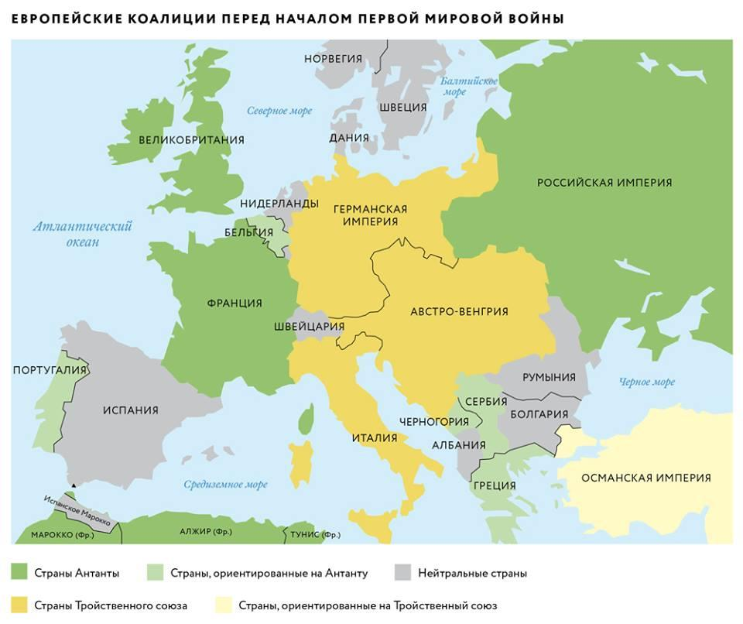
СХЕМА
Какие коалиции участвовали в Первой мировой войне
Какие государства входили
Причина и повод к войне
Действия государств в начале войны

